Slide 1

Interazione
Uomo
Macchina
(IUM)
Assignment 4

Slide 2
Fasi del progetto
Miglioramenti rispetto al prototipo
Testing di usabilità
Dettagli di implementazione
Descrizione Lavoro

Slide 3
Fase 1
Miglioramenti rispetto al prototipo

Slide 4
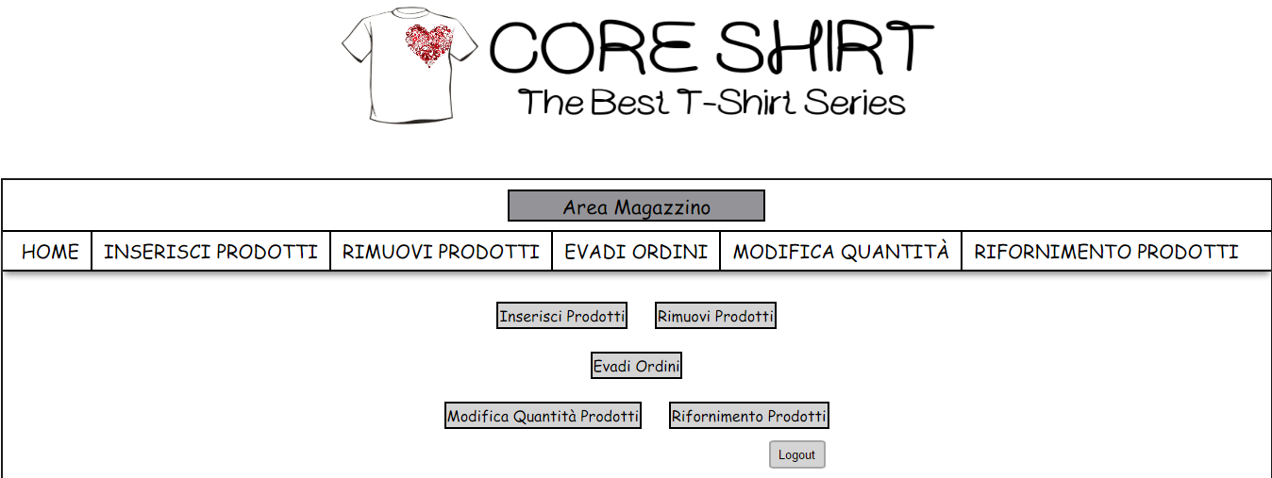
Primo prototipo

Slide 5
Miglioramenti rispetto al prototipo
1) Barra di navigazione
La barra di navigazione è stata rimossa dalla sua posizione iniziale, sulla sinistra, e posizionata in alto. Inoltre è stata aggiunta alla barra la possibilità di procedere direttamente alla pagina di Checkout.
2) Adattamento pagina Visualizza Flusso Economico
È stata adattata la pagina visualizza flusso economico alle più recenti design minimali, ora visualizza le 2 liste in modo più comodo per l’utente.
3) Slideshow pagina Home
Sono state aggiunti alcuni prodotti presenti nel sito.
4) Pagina INFO
Sono state aggiunte alcune domande e relative risposte.
5) Logout
Il logout è stato reso più semplice, ed inoltre, è stato modificato il pulsante e reso più gradevole.

Slide 6
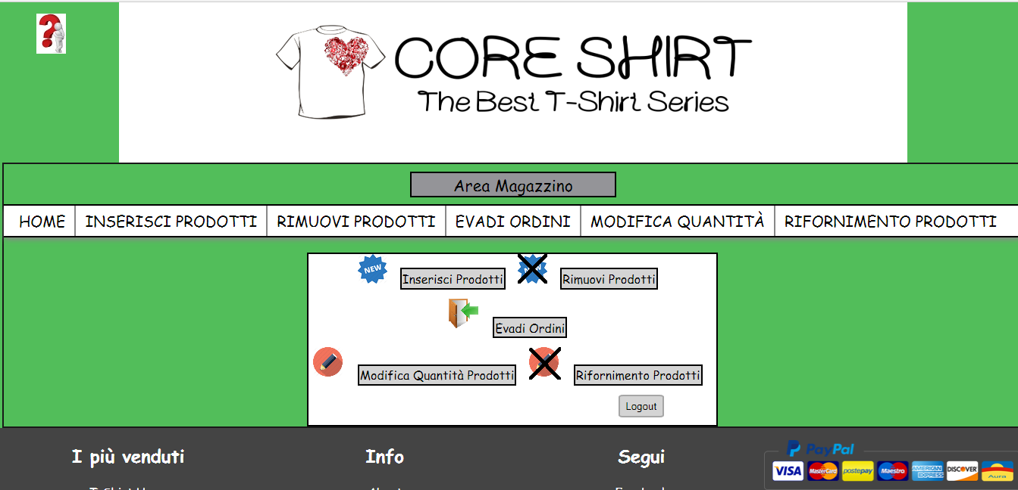
Software Finale

Slide 7
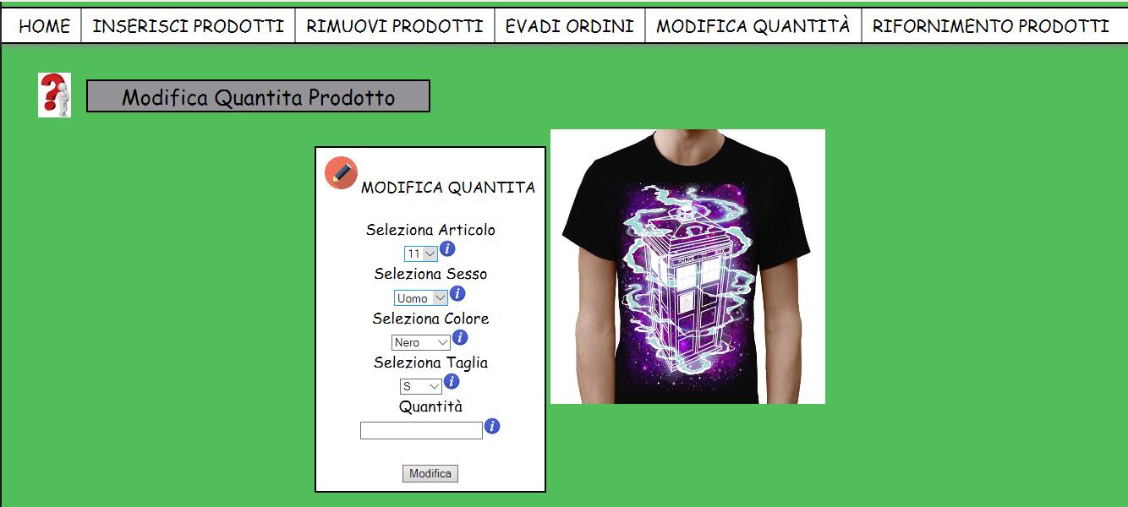
Inserimento Immagini

Slide 8
Fase 2 Testing di usabilità
Scopo
Tecnica Adoperata
Utenti Coinvolti
Task Analizzati

Slide 9
Testing di usabilità
Scopo
Lo scopo di questa relazione è quello di riportare le modifiche che sono state effettuate a partire dal prototipo, fino all’implementazione finale del sistema CoreShirt.
Il seguente documento si suddivide in due sezioni:
Sezione 1 - Modifiche Apportate Rispetto Al Prototipo.
Sezione 2 - Modifiche Apportate Rispetto Alla Prima Versione.

Slide 10
Testing di usabilità
Tecnica Adoperata:
La tecnica adoperata per la raccolta dei commenti, delle impressioni, delle difficoltà e dei feedback degli utenti è la valutazione cooperativa.
Il valutatore è in grado di interagire con l’utente durante la sessione di valutazione.
Di conseguenza, all’interazione con il valutatore, l’utente è spinto attivamente alla valutazione del sistema, ed eventualmente, a criticarlo e non semplicemente ad usarlo.
Il valutatore, eventualmente, interviene durante i momenti più critici dell’interazione per capire le difficoltà riscontrate dall’utente e verificarne le eventuali proposte alternative.

Slide 11
Valutazione cooperativa.
La tecnica della valutazione cooperativa è soggettiva, quindi, è stato sottoposto agli utenti un questionario online.
L’utilizzo di un questionario online è stato scelto per le seguenti
motivazioni:
Vantaggi
Nessun costo per le fotocopie e/o spedizione.
Le risposte vengono ricevute velocemente.
I dati possono vengono raccolti in database per essere analizzati.
Il tempo richiesto per l’analisi dei dati è ridotto.
Gli errori vengono corretti facilmente.
Gli utenti, non possono cambiare le domande sottomesse.

Slide 12
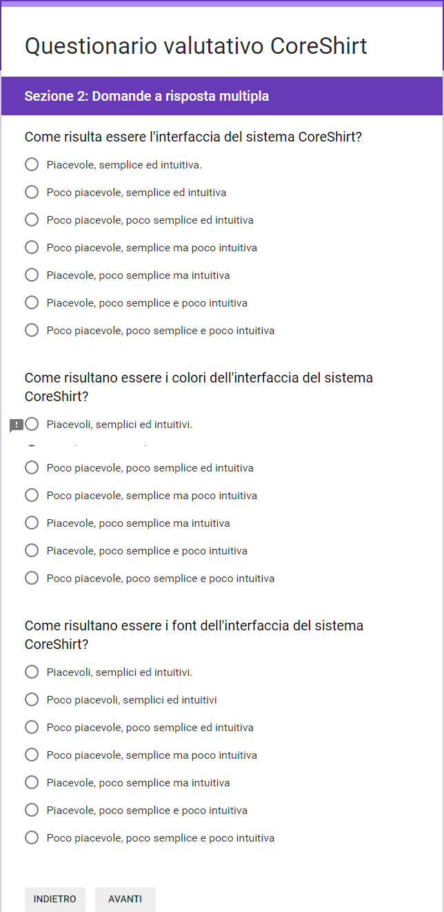
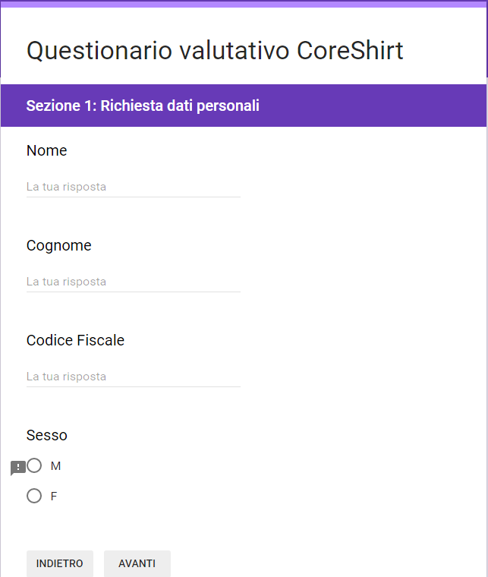
Quiz online

Slide 13
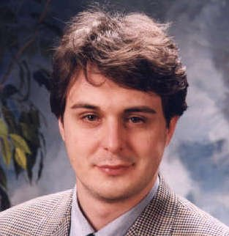

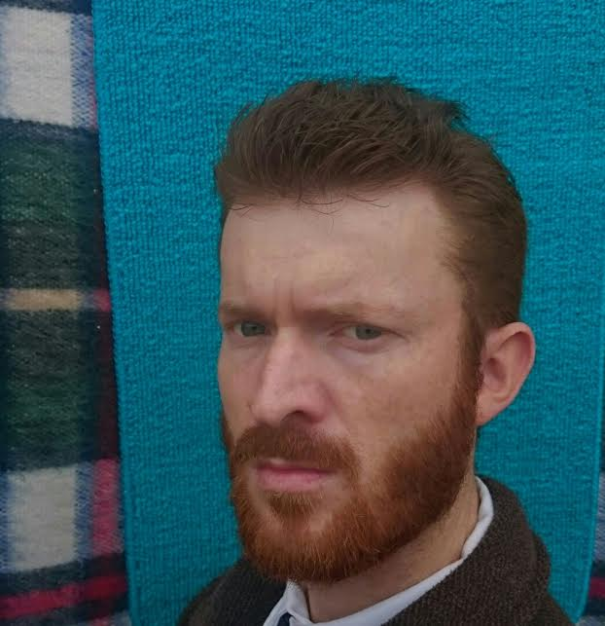
Testing di usabilità
Per valutare il livello di usabilità del nostro sistema si è utilizzato un campione rappresentativo di tre utenti, ovvero Andrea, Francesco e Vincenzo, intervistati in precedenza.
Andrea Caporizzuto
Francesco Miranda
Vincenzo Auriemma
Venditore e-commerce di T-shirt Online.
Andrea ha 36 anni e vive a Napoli..
Venditore di abbigliamento per bambini
Francesco ha 25 anni e vive a San Giuseppe
Magazziniere
Vincenzo ha 32 anni e lavora come operaio nel interporto del CIS di Nola

Slide 14
Testing di usabilità
Andrea
Andrea si è occupato della valutazione dei form presenti nel sito.
Osservando ogni aspetto delle singole form ha potuto dare suggerimenti importanti per il miglioramenti degli stessi.
Inoltre ha valutato, come gli altri tester, la navigazione nel sito.

Slide 15
Testing di usabilità
Vincenzo
Carlo ha effettuato il testing della
parte contabilità e della parte di
accesso al sistema.
Attraverso il suo testing abbiamo
potuto migliorare la qualità del
form di accesso al sistema e
migliorato i form della sezione
contabilità

Slide 16
Testing di usabilità
Francesco
Francesco si è occupato del testing del carrello e delle sue funzionalità.
Attraverso il suo testing è stato possibile
migliorare il carrello nelle sue funzionalità e
soprattutto nell’interfaccia, rendendola più
comprensibile e intuitiva.

Slide 17
Testing di usabilità
Task Analizzati
Login al sito.
Aggiunta di un prodotto al carrello.
Rimozione di un prodotto dal carrello.
Acquisto di uno o più prodotti presenti nel carrello.
Aggiunta di un dipendente.
Evasione di un ordine.
Rifornimento di un prodotto.

Slide 18
Testing di usabilità
Task Analizzati
Tabelle:
Tabella relativa ad: Andrea Caporizzuto ID: AC01
Nome Task | Tempo Impiegato | Commenti | Difficoltà
Aggiunta di un dipendente | 3 minuti | L’utente capisce come collegarsi alla sua area utente. Il colore utilizzato è gradevole. Il form di inserimento dei dati è semplice ed intuitivo. | Nessuna difficoltà riscontrata durante l’esecuzione di questo task.
Evasione di un ordine | 2 minuti | L’utente capisce come utilizzare l’area a lui dedicata. L’utente gradirebbe l’utilizzo di un colore diverso per lo sfondo. | Nessuna difficoltà riscontrata durante l’esecuzione di questo task.

Slide 19
Resoconto Finale:
Sono riportati, di seguito, i risultati del questionario sottoposto agli utenti:
Dalla valutazione effettuata con gli utenti e dai risultati ottenuti dal questionario, il sistema CoreShirt risulta avere un’interfaccia abbastanza gradevole e comprensibile nonché generalmente intuitiva ai fini del sistema, con colori mediamente adatti alle relative sezioni e font leggibili e non fastidiosi. Nonostante ciò, secondo il parere degli utenti, l’interfaccia grafica dovrebbe essere migliorata nel seguente modo:
Eliminazione della modalità “grassetto” dal testo di alcune pagine.
Sostituzione del colore della sezione magazzino con un colore più consono.
Sostituzione del colore dei bordi e dello sfondo di alcuni form.
Cambio di font dei dettagli degli articoli presenti nel carrello.
Si preferirebbe un riepilogo degli articoli che ci si appresta ad acquistare nella pagina del Checkout.
Aggiunta di icone per rendere le opzioni disponibili nelle varie sezioni più intuitive.
Aggiunta di più esempi di articoli presenti nel sito nella pagina Home

Slide 20
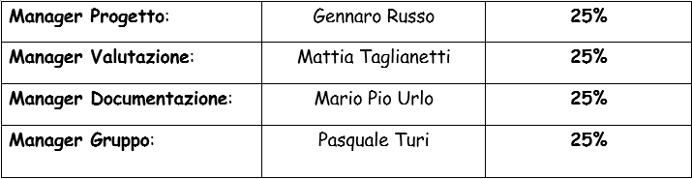
Descrizione della parte svolta da ciascun componente del progetto

Slide 21


